Slide 1
log 처리 & mqtt transform
순천향대학교
컴퓨터시스템연구실
이한범
18.04.03

Slide 2
Odroid 내 log 처리
Openhab.log
경로 : /var/log/openhab2
openhab 상에서 sitemap, items 파일 외 설정파일들이 바뀌거나, 각 서비스가 재부팅 / 시작되거나 등..
events.log
ui 및 add-on 설치 및 아이템의 조작이 발생했을 때 그 내용들이 기록 됨.

Slide 3
Odroid 내 log 처리
Proxy Server에 대한 log
경로 : /var/log/proxy_OH
Combined 형식의 로그파일.
access.log : 접속에 대한 로그들
error.log : 에러 발생시 작성되는 로그들
즉, openhab 자체의 로그와 proxy에 대한 로그를 외부에 저장하고 삭제하여야 함.

Slide 4
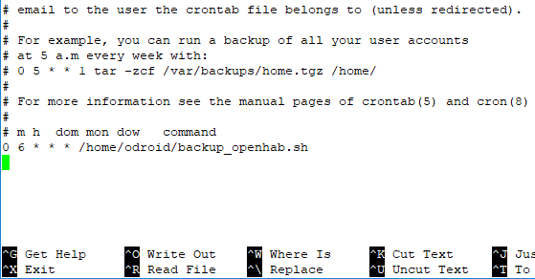
Crontab
매일 06:00 마다 로그파일 백업 및 삭제
설정을 위해 관리자 권한으로 접속
$sudo crontab -e
로그파일 복사 및 삭제를 위해 하나의 쉘 스크립트 파일을 만들어 주었음.

Slide 5
Rsync
원격에 있는 파일, 디렉토리를 복사 및 동기화를 위한 툴.
-a : archive : 권한 / 소유자 / 위치 전부 가져옴
-v : verbose : 상세출력
-z : 전송시에 압축하여 전송. 이 후 전송받은 곳에서 압축을 해제.
--size-only : 해당 위치 크기가 변경될 시 전송.

Slide 6
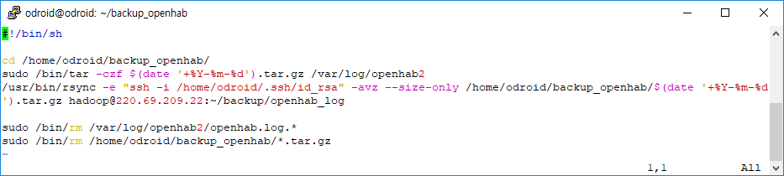
Crontab가 실행할 쉘 파일 작성
backup_openhab.sh
openhab2의 로그파일을 tar.gz 로 압축.
테스트 클러스터 (220.69.209.22 - rack4)에 압축한 로그파일 전송
odroid 내 압축한 tar.gz 형식 파일과 일부 로그파일 삭제
보안을 위해 소유자를 root로 설정

Slide 7



실행 시 권한 문제
backup_openhab.sh 중..
rsync가 테스트 클러스터의 openhab_log라는 폴더로 데이터를 전송할 때, 테스트 클러스터의 Hadoop 계정의 암호를 물어봄.
crontab으로 실행하는데 제한
hadoop@220.69.209.22
비밀번호 : @@@@@@@@

Slide 8
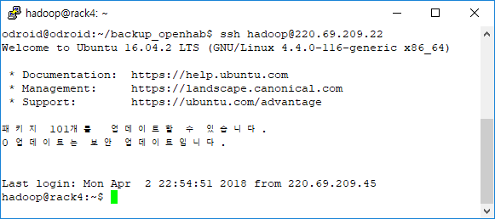
SSH 공개키 등록
홈 디렉토리의 .ssh 폴더
$ ssh-keygen -t rsa (기본설정으로)
.ssh/id_rsa.pub
공개키 파일. SSH serve의 authorized_keys 파일과 같게 되면, ssh로 접속시 id_rsa 파일과 authorized_keys 파일과 비교.
이렇게 공개키를 등록하게 되면 암호없이 접속가능.

Slide 9
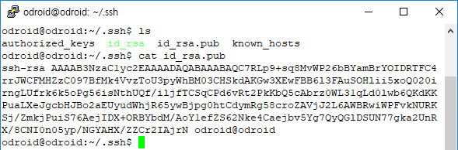
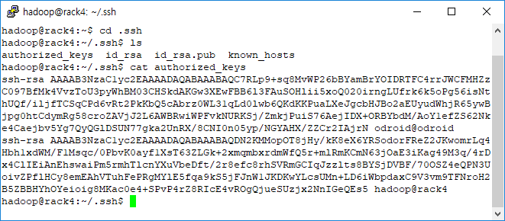
SSH 공개키 등록
client의 공개키
server에 공개키를 등록한 내용

Slide 10
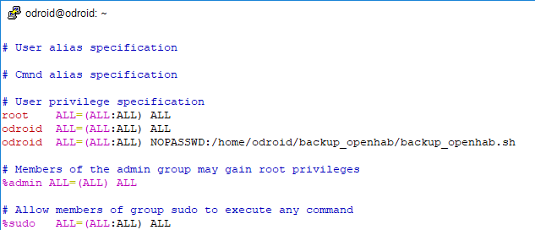
쉘 파일 수정
권한 수정
#visudo
$sudo vim /etc/sudoers
쉘 파일을 실행 시 패스워드를 묻지 않도록 설정.

Slide 11
쉘 파일 수정
Rsync 중 -e 옵션 추가
-e “ssh -i _________ /공개키”
rsh대신 ssh를 사용하여 접근 가능.
즉, ssh 공개키를 통하여 접근함으로 써 비밀번호를 따로 물어보지 않음.

Slide 12
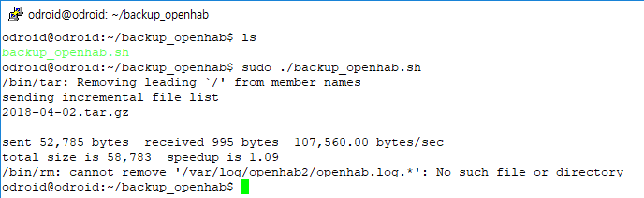
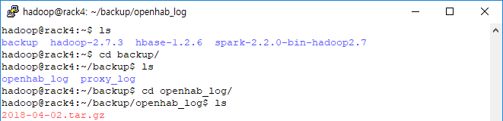
실행
backup_openhab.sh 파일 실행
단, 현재 openhab.log.1...파일이 없어서 삭제x
hadoop@220.69.209.22 의 backup/openhab_log 폴더에 압축파일 저장

Slide 13
문제점
Openhab.log 파일
이 파일에 로그가 기록되는데, 삭제하고 다시만들게 될 경우, openhab를 재부팅 하지 않는 이상 이 파일에 로그가 기록되지 않는다.
로그파일의 일부를 삭제하지 않고 가져옴.
따라서 일자별로 로그파일을 백업해 오지만, 로그가 겹치는 파일이 생기게 됨.
효율 ▼

Slide 14
해결방안
echo “ ”> ________.log
쉘 스크립트에 해당 명령어를 사용. 빈 내용을 로그파일에 write
로그파일을 삭제하지 않고 내용만 비우는 방법 사용.
내용만 비웠을 경우 따로 프로그램을 재부팅 시켜줄 필요성 X

Slide 15
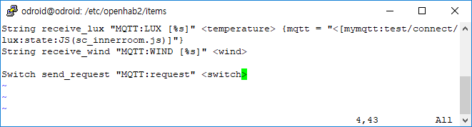
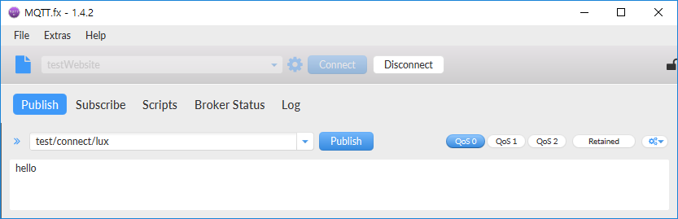
mqtt item : inbound
Openhab는 mqtt를 통하여 각 아이템이 각 센서로부터 센서값을 받아와야 함.
receive_lux 아이템

Slide 16
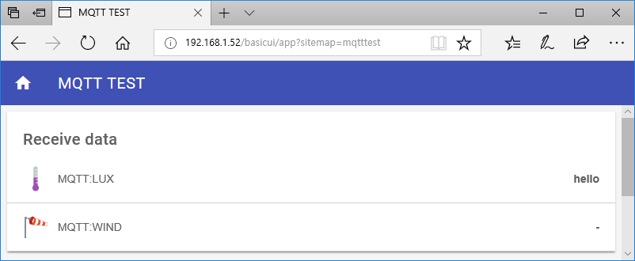
mqtt item : inbound
mqtt를 통하여 센서값을 받아올 수 있음.

Slide 17
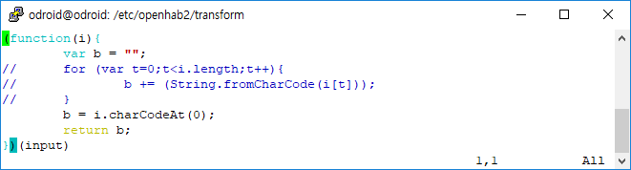
mqtt - transform
mqtt의 경우 transformation (값 변환) 옵션에 자바 스크립트 파일을 사용 가능.
transform/sc_innerroom.js
items/mqtttest.items
위의 예시의 경우, 16진법 형태로 오는 데이터를 아스키코드로 변환.
따라서, 변환된 값으로 실제 원하는 센서값으로 변환시킬 수 있음.

Slide 18
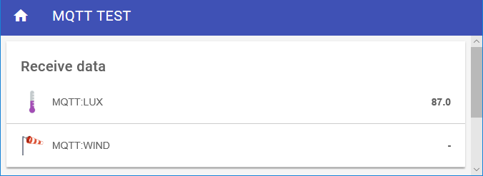
mqtt - transform
실행화면
자바스크립트를 통해 들어오는 데이터를 여러방식으로 파싱 가능.
따라서, openhab를 통해 센서데이터를 변환 시킬 수 있음.

Slide 19
시도 해야 되는 부분
mqtt : topic에 따라 아이템을 구분하고, 실제 센서데이터를 받아 정상적인 센서데이터 값으로 변환이 되는지 테스트 해보아야 함.
센서 제어
더 나아가 그래프상으로도 센서데이터값을 화면에 출력할 수 있는지 조사

